Slide 1

Тур-поход по Волге из Самары: 7 дней экопутешествия
Проект НКО «Семейная Эко Жизнь»

Slide 2
Общее описание маршрута
Пункт назначения: Экологический тур-поход по Волге из Самары с посещением природных заповедников, исторических мест, святого источника, каменоломни и музея Репина.
Продолжительность маршрута: 7 дней, 6 ночей.
Уникальность: Маршрут сочетает активный отдых на природе, духовные и культурные открытия, а также экологические мероприятия. Вы посетите природные святыни, культурные памятники, помогая сохранить эти места для будущих поколений.

Slide 3
Описание туристической программы
Основные мероприятия:
- Экскурсии по историческим местам и природным заповедникам.
- Экологические мастер-классы, помощь в сохранении природных территорий.
- Посещение святого источника и каменоломни, где участники смогут провести экологическую акцию по очистке.
- Знакомство с культурным наследием, включая посещение музея Репина.

Slide 4
Туристические объекты:
- Национальный парк «Самарская Лука» – уникальная природная зона с редкими видами флоры и фауны.
- Святой источник – место паломничества, где участники смогут освежиться и помочь в благоустройстве территории.
- Каменоломни – посещение исторических мест добычи камня, рассказ об их значении для региона и экопрактики по очистке территории.
- Музей Ильи Репина – знакомство с культурным наследием великого русского художника, посещение экспозиций и участие в мастер-классе по живописи.

Slide 5
Полезная программа
Экологическая польза:
- Участие в благоустройстве территории святого источника и экологической акции по очистке каменоломен.
- Помощь в сохранении природных зон и реставрации местных экотроп.
Образовательная составляющая:
- Участники узнают о сохранении природных ресурсов, устойчивом развитии и волжской экосистеме.
- Ознакомление с культурным наследием через посещение музея Репина и знакомство с волжскими традициями.
Развитие навыков:
- Навыки экологического туризма, работа с природными ресурсами, знания о культурных памятниках.

Slide 6
Принципы экотуризма
- Минимизация воздействия: Экологичный транспорт, сокращение использования ресурсов.
- Поддержка местных сообществ: Закупка продуктов и сувениров у местных предпринимателей.
- Чистота природы: Уборка за собой на всех остановках и защита природных объектов.

Slide 7
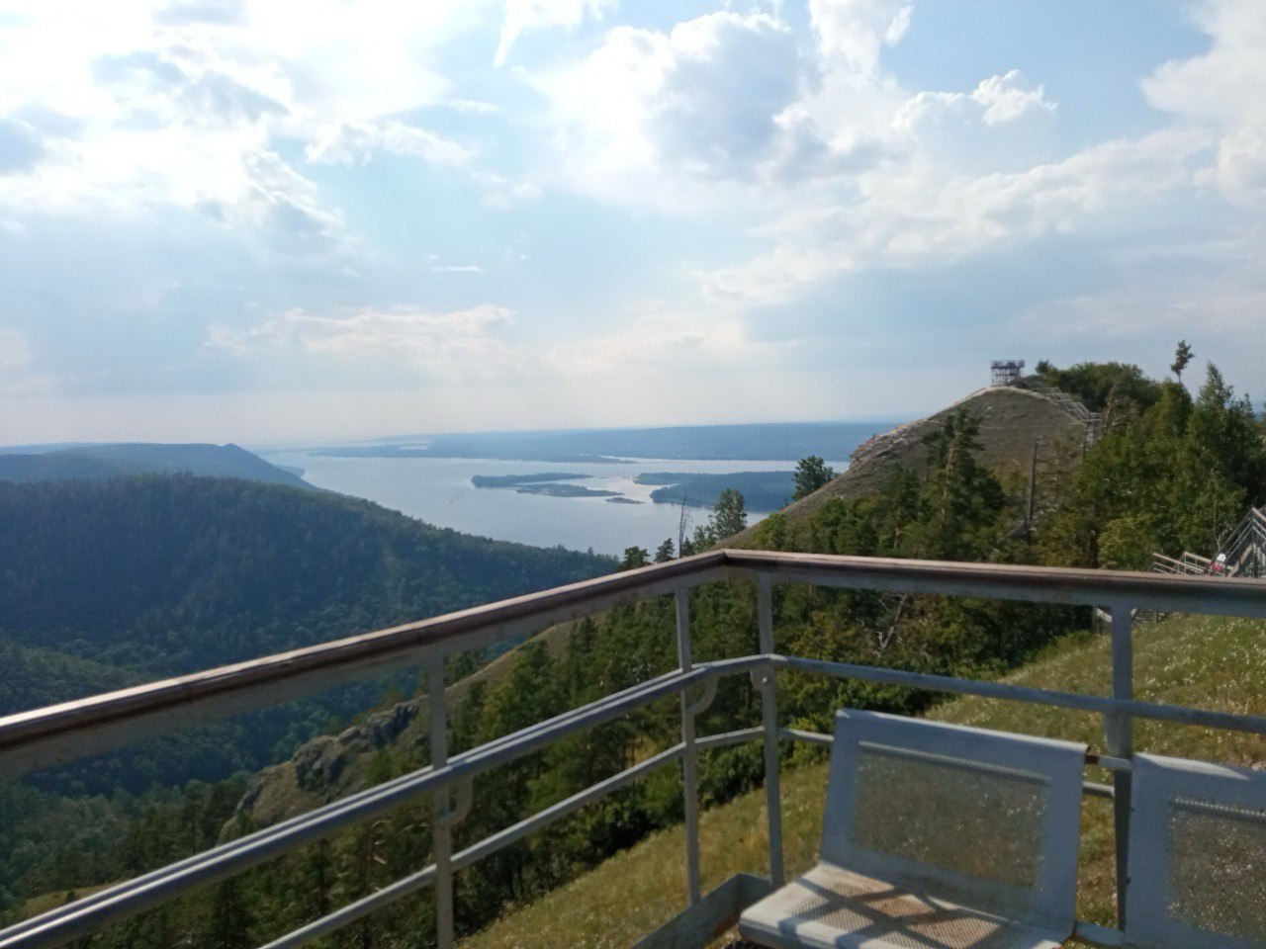
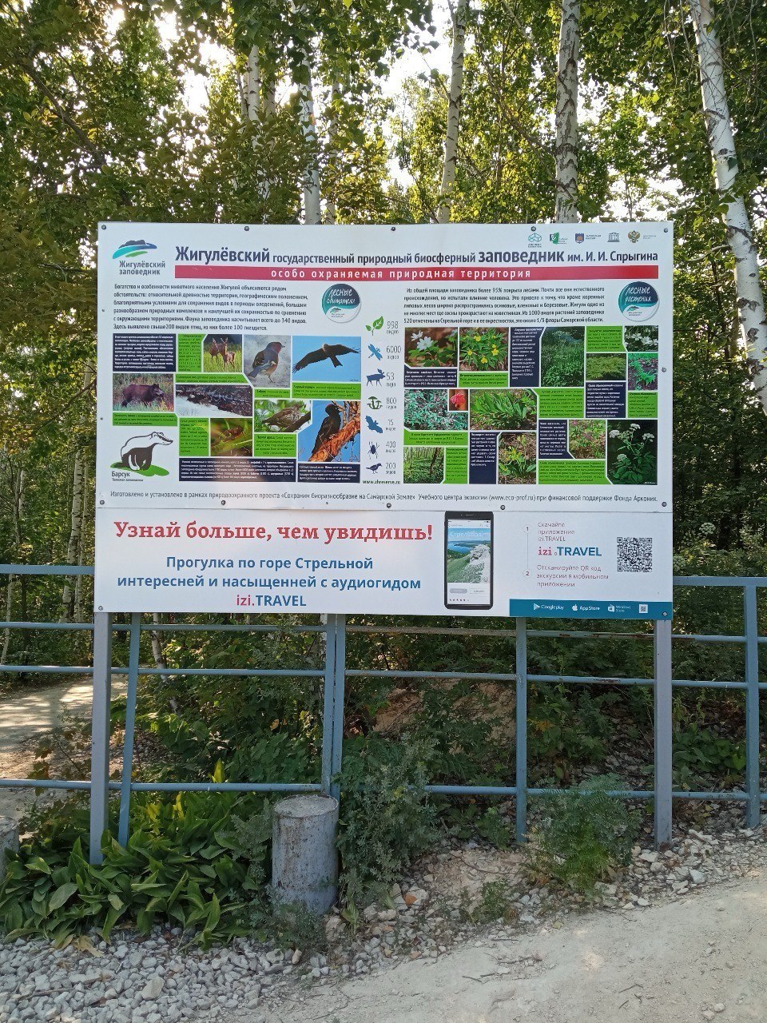
Программа маршрута
День 1: Национальный парк «Самарская Лука»
- 08:00: Встреча в Самаре, завтрак.
- 09:30: Инструктаж, отправление к парку.
- 12:00: Обед на природе.
- 13:00: Пешая прогулка по тропам, уборка мусора.
- 18:00: Ужин и лекция.
- Ночевка: в палатках.

Slide 8
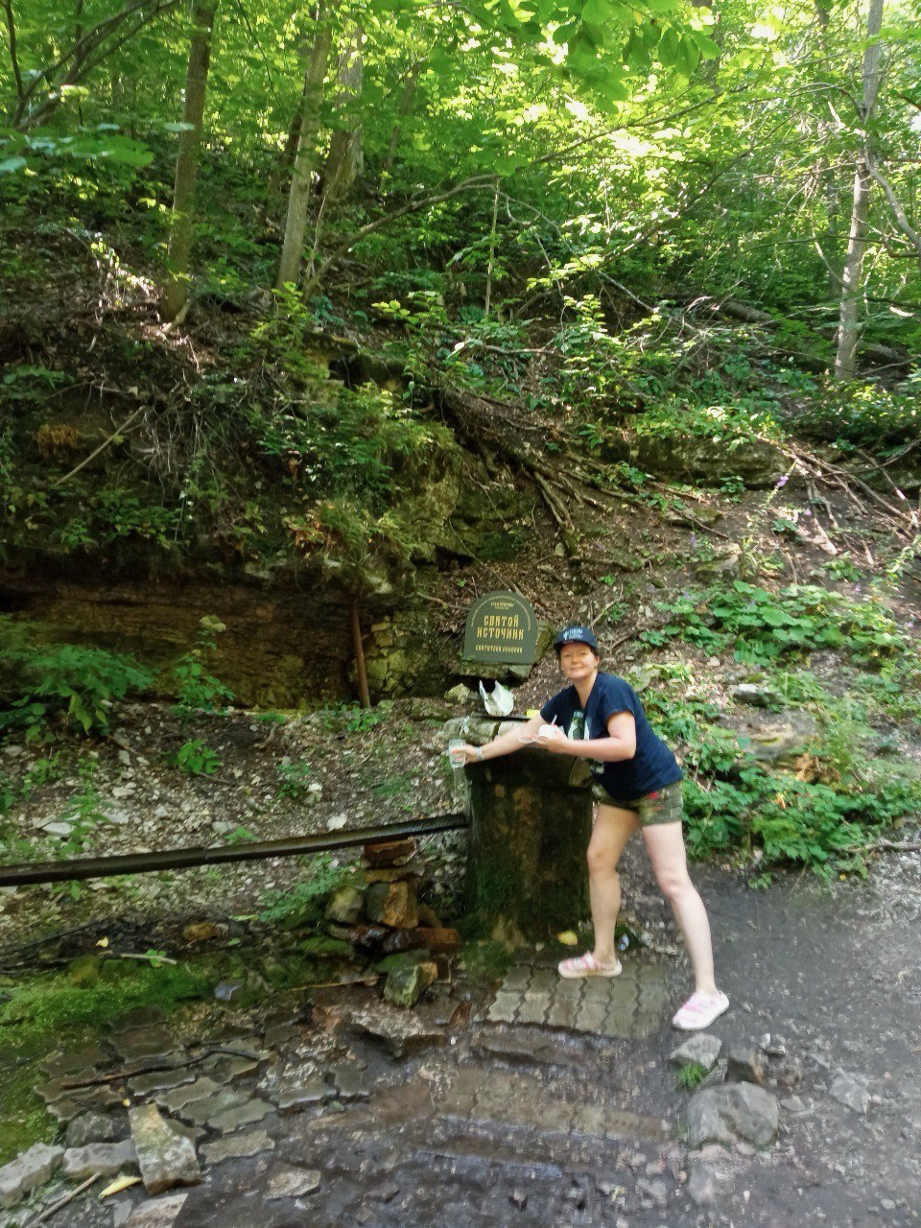
День 2: Святой источник «Каменная чаша»
- 07:00: Завтрак.
- 09:00: Переход к святому источнику.
- 11:00: Освежение на источнике, мастер-класс по благоустройству территории.
- 13:00: Обед на природе.
- 15:00: Экскурсия по окрестностям.
- 18:00: Ужин.
- Ночевка: в палатках.

Slide 9
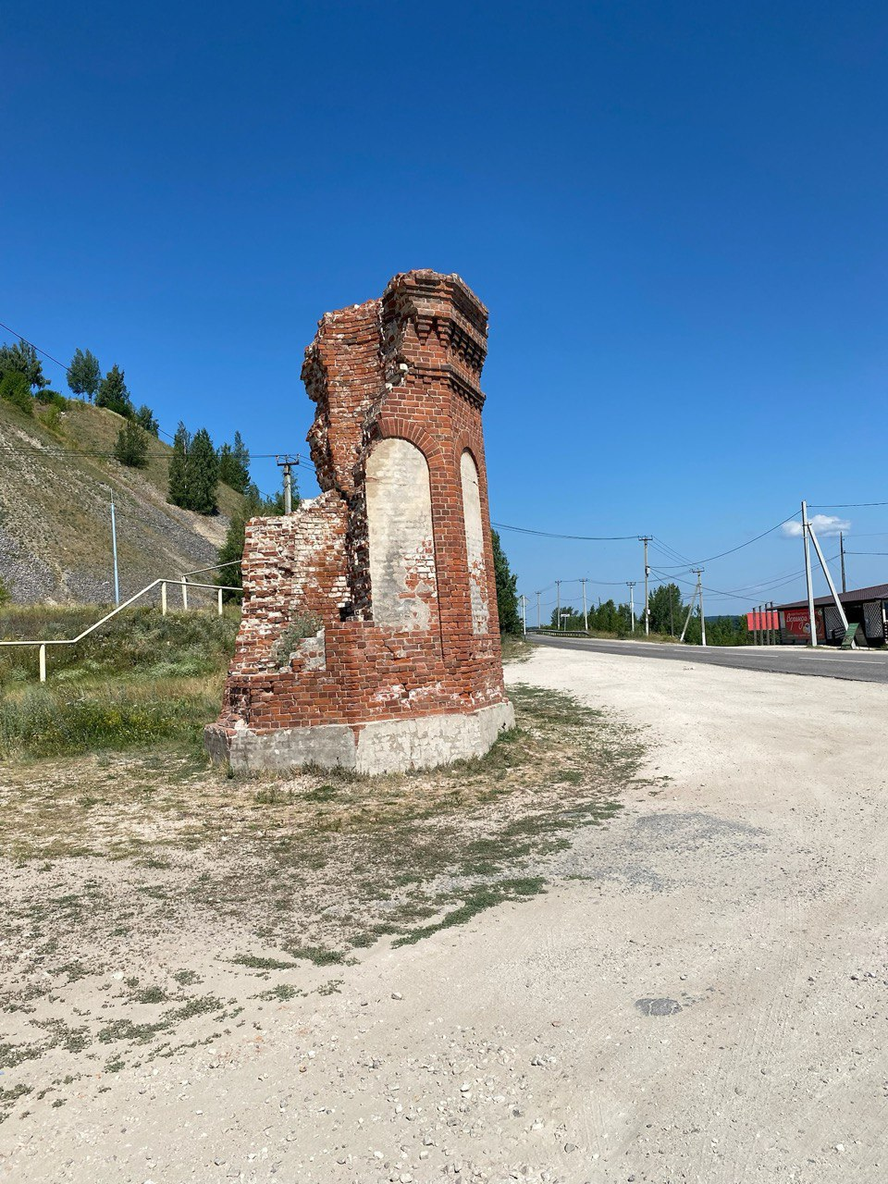
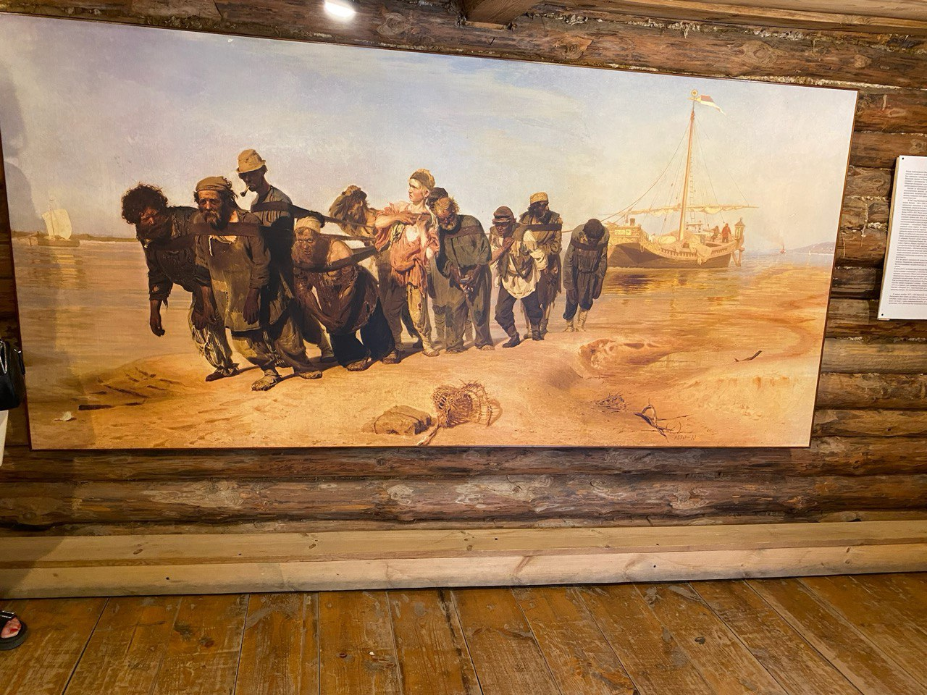
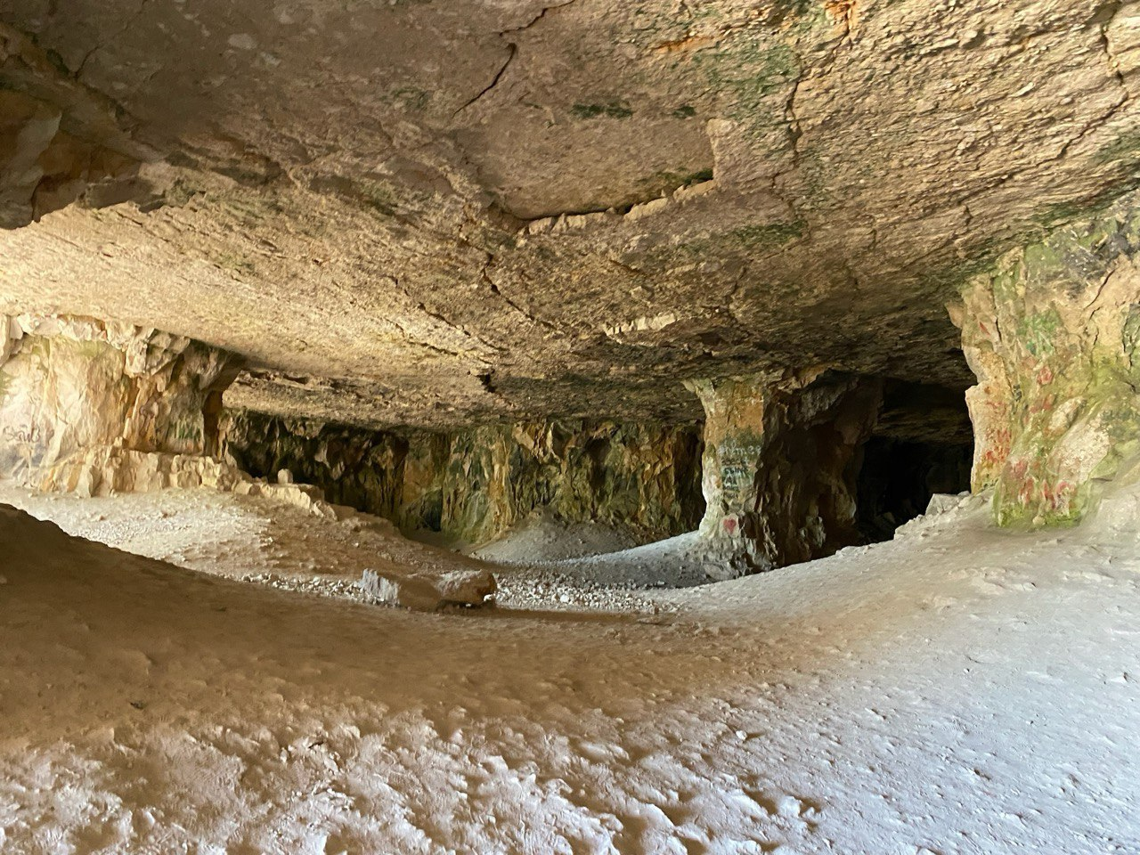
День 3: Каменоломни и Музей Репина
- 07:00: Завтрак.
- 09:00: Переход к каменоломням, экскурсия по старинным шахтам.
- 12:00: Обед.
- 13:00: Переезд в музей Ильи Репина.
- 14:00: Экскурсия по музею, знакомство с жизнью и творчеством художника.
- 18:00: Ужин и обсуждение искусства.
- Ночевка: в гостинице рядом с музеем.

Slide 10
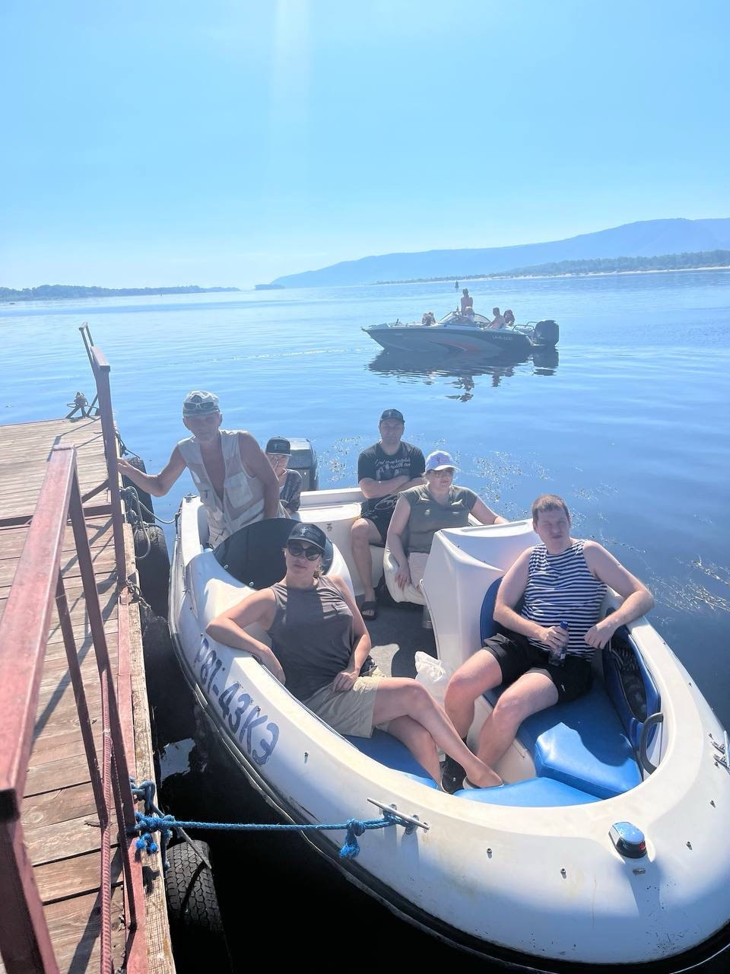
День 4: Острова Волги
- 07:00: Завтрак.
- 09:00: Переход на острова Волги.
- 12:00: Обед на острове.
- 13:00: Исследование природы островов, мастер-класс по сохранению экосистемы.
- 18:00: Ужин на берегу.
- Ночевка: в палатках.

Slide 11
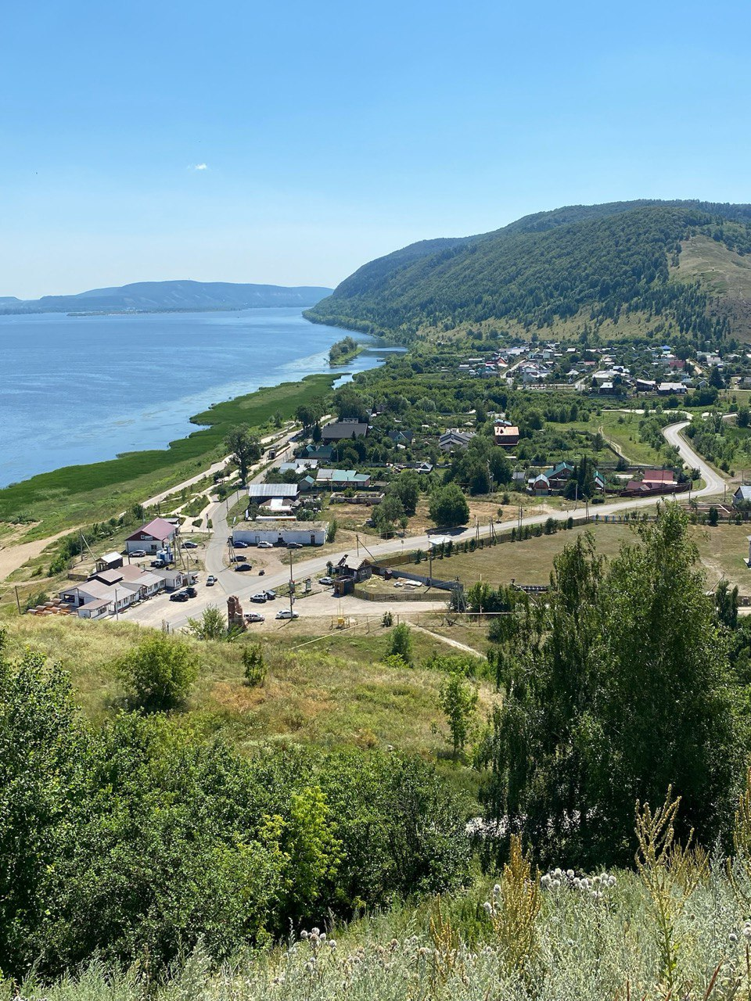
День 5: Древние деревни
- 07:00: Завтрак.
- 09:00: Экскурсия по старинной деревне Ширяевке.
- 12:00: Обед с местными блюдами.
- 14:00: Мастер-класс по народным ремеслам.
- 18:00: Ужин.
- Ночевка: в гостевом доме.

Slide 12
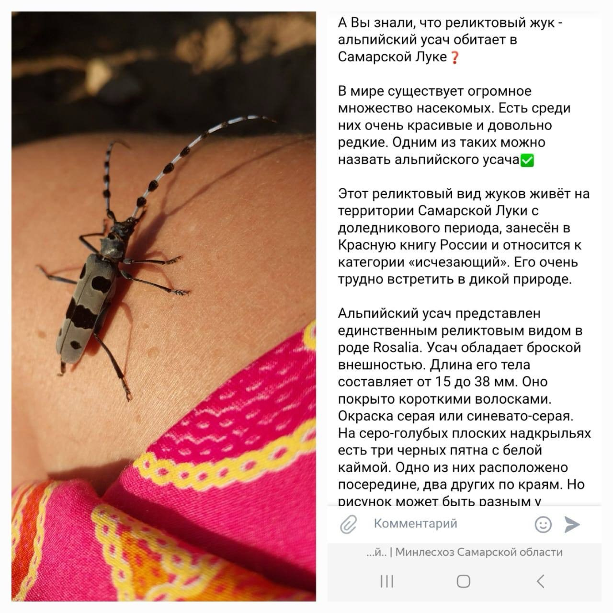
День 6: Возвращение в Самару
- 08:00: Завтрак.
- 09:00: Отправление на лодках в Самару.
- 12:00: Обед.
- 14:00: Мастер-класс по народным ремеслам.
- 18:00: Прощальный ужин и подведение итогов..
- Ночевка: в гостевом доме.

Slide 13
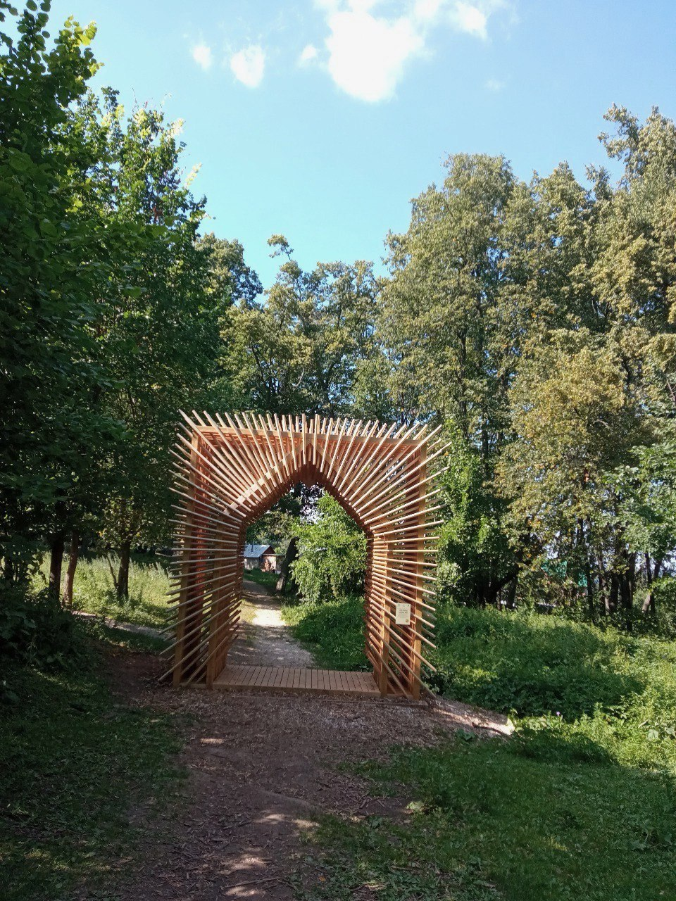
День 7: Возвращение в Москву
- 08:00: Завтрак.
- 09:00: Отправление в аэропорт на автобусе
- 12:00: Обед в аэропорту.
- 14:00: Вылет

